Slide 1
Funciones de las Computadoras
DSW - Desarrollador de Software
Conceptos básicos y principales características

Slide 2
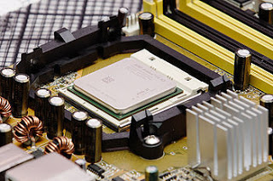
Funciones de las Computadoras
DSW - Desarrollador de Software
Las computadoras son una herramienta que mediante sus componentes que funcionan como un sistema hacen fácil la resolución de complejos problemas. Sus componentes son muy importantes, quizás unos más que otros, el más importante es el procesador el cual es el que hace los procesos, cálculos, etc.
Pero el procesador necesita de otros componentes para trabajar, ninguna parte del hardware por sí sola puede funcionar, en general todas las piezas deben de trabajar juntas para poder funcionar y dar resultados óptimos.

Slide 3
Funciones: Microprocesador
DSW - Desarrollador de Software
Un microprocesador controla todas las funciones de la CPU, o la Unidad Central de Procesamiento, de una computadora u otro dispositivo digital. El microprocesador funciona como un cerebro artificial. Toda la función de la CPU se controla por un solo circuito integrado. El microprocesador está programado para dar y recibir instrucciones de otros componentes del dispositivo
Los microprocesadores trabajan a base de lógica digital. Los tres componentes que forman las características principales del microprocesador son: una serie de instrucciones digitales, un cierto ancho de banda y la velocidad de un reloj que mide el número de instrucciones que un microprocesador puede ejecutar

Slide 4
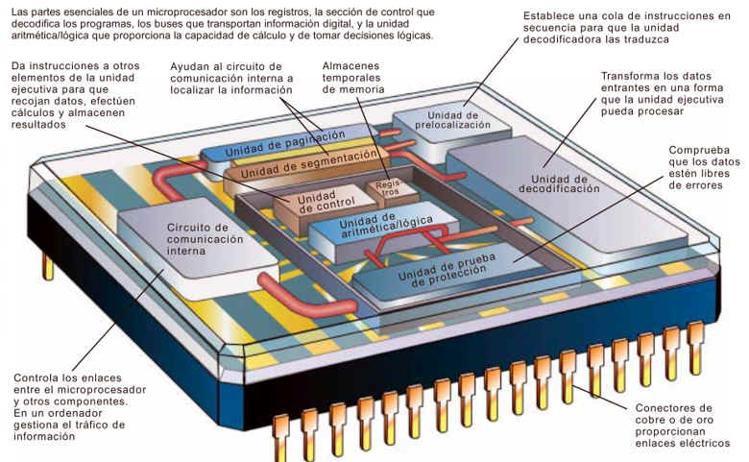
Funciones: Microprocesador
DSW - Desarrollador de Software
Se encarga del control y el procesamiento de datos en todo el ordenador. Para esta tarea es necesario que le ayuden otros elementos capaces de realizar funciones específicas y así liberar de trabajo costoso y difícil al microprocesador. 1. Unidad Aritmetico-Lógica (ALU): Lleva a cabo las funciones de procesamiento de datos. 2. Unidades Funcionales: se encargan de operaciones matemáticas específicas, y así sacan y facilitan el trabajo al microprocesador. (sumas, multiplicaciones, dividir por números enteros, etc.) 3. Registros: Almacenan datos durante cierto tiempo, dentro la CPU. etc. Todos estos elementos están conectados entre sí por medio de un conjunto de circuitos o conexiones nombrado bus. Todo su funcionamiento se basa en interpretar las señales eléctricas como números y de esta forma poder operar sobre ellas, para lo cual hace servir métodos como la álgebra de Boole.

Slide 5
Funciones de las Computadoras
DSW - Desarrollador de Software
Una computadora tiene una definición muy amplia; es una máquina electrónica y exacta la cual su principal función es dar respuestas o resultados con el fin de solucionar problemas. Una computadora acepta datos que estos a su vez son entendibles en lenguaje de máquina y para esto la computadora convierte estos valores en códigos entendibles que son impulsos eléctricos: conjunto de bits, 0´s y 1´s.

Slide 6
Funciones de las Computadoras
DSW - Desarrollador de Software
Para realizar cada una de estas funciones, la computadora cuenta con diversos dispositivos. Algunos hacen el trabajo de captar la información, como el teclado; otros sirven para procesar los datos y otros más para devolver o almacenar información. Y todos trabajan en forma conjunta, es decir interactuando entre sí para conseguir su objetivo. Por tal razón, podemos afirmar que la computadora es un sistema.

Slide 7
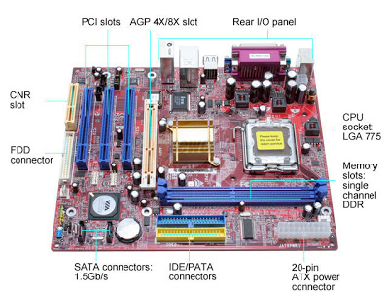
Funciones de las Computadoras
DSW - Desarrollador de Software
La información se distribuye dentro del gabinete a través de los circuitos de la placa madre y de los buses de datos. La mayor parte de dicha información pasa a la memoria RAM, y de allí al microprocesador. Cuando los procesos concluyan podrán visualizarse una vez que estos datos se enviaron a la placa de video.

Slide 8
Funciones de las Computadoras
DSW - Desarrollador de Software
La computadora hace tres funciones importantes:
1 - Entrada de datos, es la información que utilizará la computadora, el cual entra a través del teclado, mouse, puertos, etc.
2 - El procesamiento de los datos, la máquina procesa los datos conforme le haya sido indicado por el usuario con el fin deseado.
3 - Resultados, la máquina arrojará los resultados el cual es información concreta procesada conforme se pidió.

Slide 9
Funciones de las Computadoras
DSW - Desarrollador de Software
¿ Qué hace efectiva una computadora? VELOCIDAD: La computadora puede llevar a cabo millones de acciones por segundo.
CONFIABILIDAD: Las fallas usualmente son debidas a errores humanos.
ALMACENAMIENTO: La computadora puede guardar grandes cantidades de información.

Slide 10
Funcionamiento interno
DSW - Desarrollador de Software
¿Como funciona internamente un ordenador?
Cuando el PC está en marcha, el microprocesador es el elemento encargado de manipular la información que circula por el ordenador y de controlar gran parte de las tareas restantes llevadas a cabo por otros componentes. El funcionamiento del PC consiste en la ejecución de programas, lo que significa que se basa en la interpretación de series de instrucciones que el microprocesador recibe, estas instrucciones le son facilitadas por la memoria.

Slide 11
Funcionalidades
DSW - Desarrollador de Software
La intercomunicación entre la memoria y el microprocesador es una transmisión de información que se efectúa a través de buses de datos. Físicamente, tanto el procesador como la memoria, se conectan a la placa base, un circuito impreso de grandes dimensiones sobre el que se monta el PC, e integra los circuitos que los interconectan, que constituyen el bus del sistema.

Slide 12
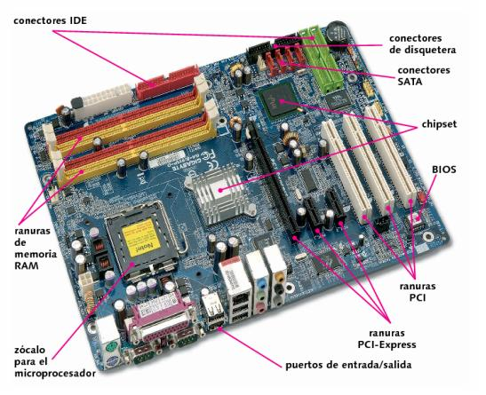
Funcionamiento interno
DSW - Desarrollador de Software

Slide 13
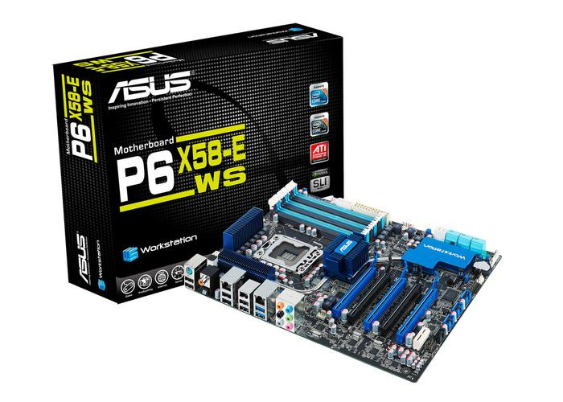
Funcionamiento interno
DSW - Desarrollador de Software
Varios fabricantes se reparten el mercado de placas base, tales como: Advantech, Albatron, Aopen, ASUS, AsRock, Biostar, Chaintech, Dell, DFI, ECS EliteGroup, FIC, Foxconn, Gigabyte Technology, iBase, iEi, Intel, MSI, Pc Chips, Sapphire Technology, Super Micro, Tyan, VIA, XFX, Zotac.

Slide 14
Funcionamiento interno
DSW - Desarrollador de Software
Una computadora realiza sus funciones gracias a sus circuitos y componentes. Se podría decir que uno o el más importante de todos tienen el nombre de tarjeta madre. Una Tarjeta Madre o Placa Base, es una tarjeta de circuito impreso a la que se conectan los componentes que constituyen un computador u ordenador. Es una parte fundamental a la hora de armar una PC de escritorio o portátil. Tiene instalados una serie de circuitos, que sirven como centro de conexión entre el microprocesador, la memoria (RAM), las ranuras de expansión y otros dispositivos.

Slide 15
Funcionamiento interno
DSW - Desarrollador de Software
¿Qué es la placa base?
La placa base, o motherboard (placa madre), es un circuito impreso en el que se conectan las diferentes partes de un ordenador y sirve de intermediario entre éstas.
¿Qué es la BIOS?
Todas las placas base incluyen un pequeño software (firmware) en su memoria flash llamado BIOS. Este software controla la configuración básica de los componentes del PC así como de la propia placa base y se puede acceder al menú de configuración del mismo oprimiendo la tecla correspondiente en el arranque del PC (varía con el fabricante y con el modelo). Desde este menú podremos cambiar frecuencias, voltajes y opciones en general, aunque se recomienda saber lo que se está haciendo antes de tocar nada.
Notes:
La clase pasada vimos l

Slide 16
Funcionamiento interno
DSW - Desarrollador de Software
Los buses son espacios físicos que permiten el transporte de información y energía entre dos puntos de la computadora. Los buses generales son cinco. 1.-Bus de datos Los buses de datos son las líneas de comunicación por donde circulan los datos externos e internos del microprocesador. 2.-Bus de dirección El bus de dirección es la línea de comunicación por donde viaja la información específica sobre la localización de la dirección de memoria del dato o dispositivo al que se hace referencia.
Notes:
La clase pasada vimos l

Slide 17
Funcionamiento interno
DSW - Desarrollador de Software
3.-Bus de control El bus de control es la línea de comunicación por donde se controla el intercambio de información con un módulo de la unidad central y los periféricos. 4.-Bus de expansión Los buses de expansión son el conjunto de líneas de comunicación encargado de llevar el bus de datos, el bus de dirección y el de control a la tarjeta de interfaz (entrada, salida) que se agrega a la placa principal. 5.-Bus del sistema Todos los componentes de la placa madre se vinculan a través del bus del sistema, mediante distintos tipos de datos del microprocesador y de la memoria principal. La velocidad de transferencia del bus de sistema está determinada por la frecuencia del bus.
Notes:
La clase pasada vimos l

Slide 18
Funcionamiento interno
DSW - Desarrollador de Software
Placas Multiprocesador: Placa base que puede acoger a varios procesadores (generalmente de 2, 4, 8 o más) Estas placas base multiprocesador tienen varios zócalos, lo que les permite conectar varios microprocesadores físicamente distintos (a diferencia de los de procesador de doble núcleo). Cuando hay dos procesadores en una placa base, hay dos formas de manejarlos:
El modo asimétrico, donde a cada procesador se le asigna una tarea diferente. Este método no acelera el tratamiento, pero puede asignar una tarea a una unidad central de procesamiento, mientras que la otra lleva a cabo a una tarea diferente.
El modo simétrico, llamado multiprocesamiento simétrico, donde cada tarea se distribuye de forma simétrica entre los dos procesadores.
Linux fue el primer sistema operativo en gestionar la arquitectura de doble procesador.
Notes:
La clase pasada vimos l

Slide 19
Funcionamiento interno
DSW - Desarrollador de Software
Ranuras de expansión: La ranura de expansión (o slot de expansión) es un elemento de la placa base de la computadora, que permite conectarla a una tarjeta de expansión o tarjeta adicional, la cual puede realizar funciones de control de dispositivos periféricos adicionales, por ejemplo: monitores, proyectores, televisores, módems, impresoras o unidades de disco.
Las ranuras están conectadas entre sí. Una computadora personal dispone generalmente de ocho unidades, aunque puede llegar hasta doce. En las tarjetas madre del tipo LPX las ranuras de expansión no se encuentran sobre la placa sino en un conector especial denominado riser card (tarjeta vertical).
Notes:
La clase pasada vimos l

Slide 20
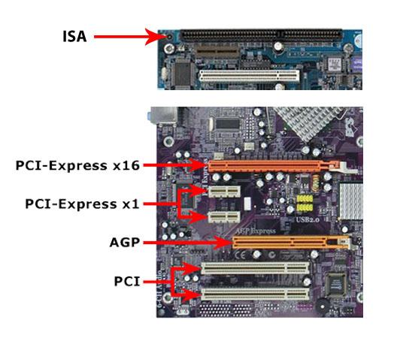
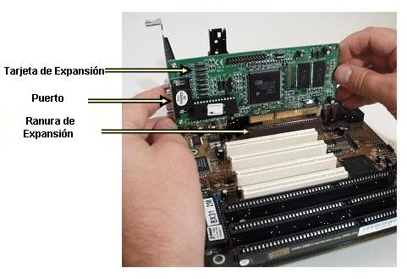
Ranuras de expansión
DSW - Desarrollador de Software
Notes:
La clase pasada vimos l

Slide 21
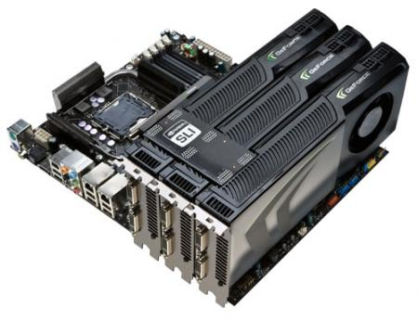
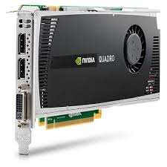
Funcionamiento interno
DSW - Desarrollador de Software
Tarjetas de video Es una tarjeta para expansión de capacidades que sirve para procesar y otorgar mayor despliegue de gráficos en pantalla, por lo que libera al microprocesador y a la memoria RAM de estas actividades y les permite dedicarse a otras tareas. La tarjeta de video se inserta dentro de las ranuras de expansión ó “Slots” integradas en la tarjeta principal (“Motherboard“) y se atornilla al gabinete para evitar movimientos y por ende fallas. Todas las tarjetas de video integran uno ó varios puertos para conectar los dispositivos externos tales como monitores CRT, pantallas LCD, proyectores, etc.
Notes:
La clase pasada vimos l

Slide 22
Funcionamiento interno
DSW - Desarrollador de Software
Placas de video: Integran dentro de sí un circuito integrado ó chip encargado del proceso de gráficos, por lo que liberan al microprocesador de estas actividades, llamadoGPU/VPU.
También integran memoria RAM propia para evitar el consumo de la RAM principal.
Tienen uno ó varios puertos para la conexión de los dispositivos externos como monitores y proyectores.
Cuentan con un conector especial que permite insertarlas en las ranuras de expansión de la tarjeta principal.
Pueden convivir con las tarjetas de video integradas en la tarjeta principal, ya que al instalarlas, reemplazan su lugar en el sistema.
Notes:
La clase pasada vimos l

Slide 23
Placas de video
DSW - Desarrollador de Software
Tipos de procesador integrado GPU/VPU y capacidades Hay 2 siglas para este tipo de procesadores de gráficos, acuñadas por 2 empresas dominantes actualmente: GPU (“Graphics Process Unity“) ó unidad de proceso de gráficos y VPU (“Visual Processing Unity“) ó unidad de proceso visual. Independientemente de la forma que se le quiera denominar, este circuito libera de esa actividad al microprocesador y le permite dedicarse a otras tareas del sistema haciendo más eficiente al equipo. Estos procesadores de gráficos actualmente tienden a sobrecalentarse, por lo que se les coloca un disipador de calor con su respectivo ventilador. Anteriormente dominaban el mercado varias marcas, entre ellas una llamada Trident®, pero actualmente son 2 marcas de circuitos dominantes. ATI Radeon (“Array Tecnologies Inc.”) de la empresa fabricadora de procesadores AMD® GeForce: de la empresa Nvidia® fabricante de unidades de procesamiento gráfico.
Notes:
La clase pasada vimos l

Slide 24
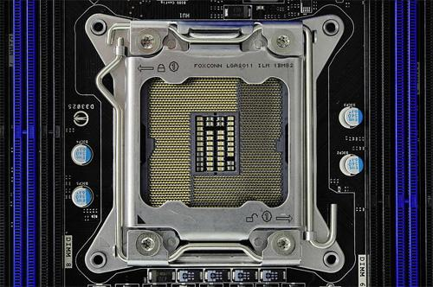
Funcionamiento interno
DSW - Desarrollador de Software
¿Socket y Chipset ?
El socket es la ranura (zócalo) donde se coloca el procesador en la placa base. Normalmente los procesadores solo entran en un socket, pero algunas veces las placas soportan otros sockets que salen al mercado después, mediante una actualización de la BIOS.

Slide 25
Puertos y conectores externos
DSW - Desarrollador de Software
También podemos definir un puerto como una forma genérica de denominar a una interfaz a través de la cual los diferentes tipos de datos se pueden enviar y recibir. Dicha interfaz puede ser de tipo físico (puerto externo), o puede ser a nivel de software, por ejemplo, los puertos que permiten la transmisión de datos entre diferentes computadoras, en cuyo caso se usa frecuentemente el término puerto lógico (puertos internos). A continuación se citan algunos tipos de puertos externos: · Paralelo y Serie. · Conectores de Teclado y Mouse · Conectores de Video · Puertos U. S. B. · Puertos Firewire
Un puerto es una conexión o un enchufe, el cual es utilizado para conectar dispositivos de hardware como impresoras o mouse, permitiendo el intercambio de datos con otros dispositivos. Normalmente estos puertos se encuentran en la parte trasera del computador, aunque en la actualidad muchos computadores incorporan puertos USB y audio en la parte delantera.
Notes:
La clase pasada vimos l

Slide 26
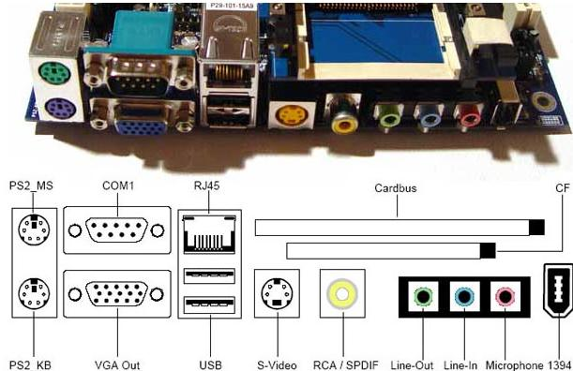
Puertos y conectores externos
DSW - Desarrollador de Software
Notes:
La clase pasada vimos l

Slide 27
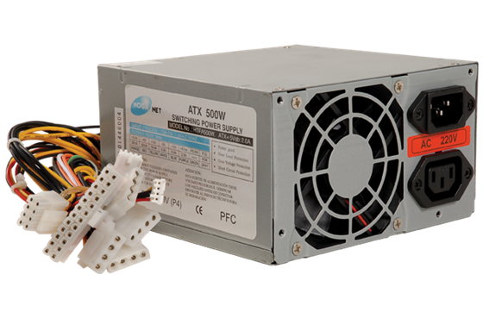
Fuente de alimentación
DSW - Desarrollador de Software
En electrónica, la fuente de alimentación o fuente de poder es el dispositivo que convierte la corriente alterna (CA), en una o varias corrientes continuas (CC), que alimentan los distintos circuitos del aparato electrónico al que se conecta (computadora, televisor, impresora, router, etc.).
La electricidad que llega hasta nuestros hogares u oficinas es del tipo conocido como "corriente alterna" y es suministrada habitualmente con una tensión (o voltaje) que suele ser de alrededor de 115 o 230 voltios. Este tipo de corriente no es en absoluto adecuada para alimentar equipos electrónicos, y más concretamente dispositivos informáticos, en dónde es necesario trabajar con "corriente continua" y voltajes mucho más bajos.
Notes:
La clase pasada vimos l

Slide 28
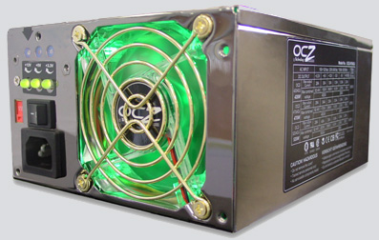
Fuente de alimentación
DSW - Desarrollador de Software
Por tanto, este dispositivo es el que se encarga de "reducir" el voltaje (mediante un transformador) y posteriormente convertir la corriente alterna en continua (con un puente de diodos) para finalmente filtrarla (mediante condensadores electrolíticos). También encontraremos los cables de alimentación para las unidades de almacenamiento tales como discos, CD-ROM, etc. En general suelen ser 4 conectores. También existían uno o dos para la disquetera y por último el que alimenta la placa base, que en las placas ATX es un único conector y en las AT son dos conectores, normalmente marcados como P8 y P9. Que se debían conectar de una forma dado para no tener inconvenientes. Color negro al centro.
Notes:
La clase pasada vimos l

Slide 29
Fuente de alimentación
DSW - Desarrollador de Software
AT son las siglas de ("Advanced Technology") ó tecnología avanzada, que se refiere a un estándar de dispositivos introducidos al mercado a inicios de los años 80´s que reemplazó a una tecnología denominada XT ("eXtended Technology") ó tecnología extendida. La fuente AT es un dispositivo que se acopla en el gabinete de la computadora y que se encarga básicamente del suministro correcto de corriente para nuestra PC, actualmente está en desuso y fue sustituida por la tecnología de fuentes de alimentación ATX. Estas fuentes, al ser más nuevas, traen incorporadas un conector para el microprocesador de un voltaje específico. Las fuentes ATX se apagan por software, es decir, automáticamente. Una vez que queremos apagar la computadora, cuando ya finalizó el apagado, la fuente también lo hace automáticamente, no desde un botón como si lo hace la fuente AT.
Notes:
La clase pasada vimos l

